Slide 1




Фонд Развития Промышленности Республики Мордовия
Возможности финансирования и поддержки проектов

Slide 2

О ФРП РМ
ФРП РМ создан в результате учреждения Республикой Мордовия в лице Правительства Республики Мордовии в соответствие с распоряжением Правительства РМ от 10 ноября 2016 года №637-Р
Органом, осуществляющим функции и полномочия учредителя Фонда, является Министерство промышленности, науки и новых технологий РМ
ФРП РМ является специализированной организацией, входящей в состав инфраструктуры поддержки деятельности в сфере промышленности и оказывающей финансовую поддержку субъектам деятельности в сфере промышленности (ФЗ «О промышленной политике»)
Целью оказания поддержки является:
Годовой бюджет Фонда на период 2017-2019 гг - до 100 млн. руб.
увеличение промышленного производства
создание новых рабочих мест
снижение зависимости от импорта
устойчивое социально-экономическое развитие региона

Slide 3
ОСНОВНЫЕ ПРИНЦИПЫ РАБОТЫ ФОНДА
1 Целевое финансирование
Мы ДАЕМ РЕСУРСЫ НА ПЯТИЛЕТНИЙ СРОК тем, кто создает новые современные производства и осваивает наилучшие доступные технологии, тем кто выводит на рынок продукцию, конкурирующую с лучшими зарубежными образцами
2 Поддержка успешных, принцип софинансирования
Мы ДАЕМ ДЕШЕВЫЕ ЗАЕМНЫЕ СРЕДСТВА под 5% годовых (до 1 % при совместном финансировании с ФРП РФ по программе «Комплектующие изделия») успешным компаниям, имеющим потенциал и перспективу развития, которые способны обеспечить адекватное вложение в проект собственных ресурсов. Фонд не занимается спасением проблемных предприятий и поддержкой отстающих.
3 Низкая ставка и хорошее обеспечение
Мы КРЕДИТУЕМ промышленные проекты за счет государственных средств. Бюджетные деньги должны быть возвращены, даже если с проектом что-то пойдет не так. Поэтому мы требуем качественное и надежное обеспечение займов.
4 Открытость к зарубежным технологиям
Мы ПОНИМАЕМ важность привлечения в Россию зарубежных технологий и локализации производства. Фонд готов предоставлять займы компаниям с иностранными корнями, но при условии российской “прописки”.
5 Прозрачность процедур
Мы ГОВОРИМ с бизнесом на одном языке. Требования к заявкам на финансирование четко сформулированы и просты, процедуры рассмотрения проектов прозрачны. Мы оцениваем качество проекта и профессионализм команды. Мы не берем дополнительных комиссий, не требуем перевода выручки, не претендуем на контрольный пакет акций заемщика.

Slide 4
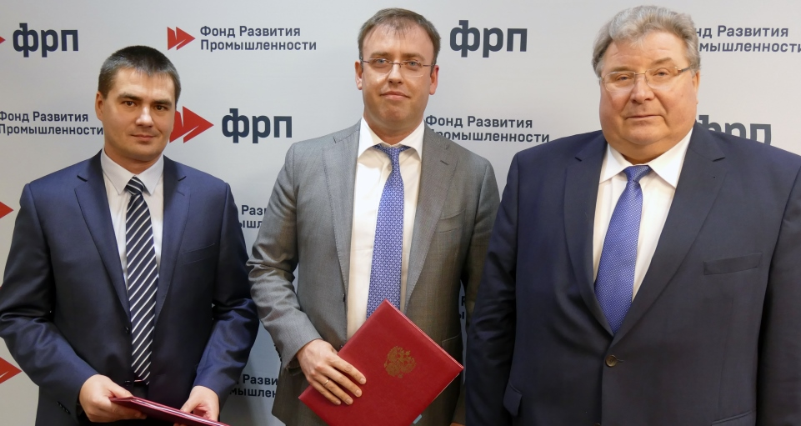
СОТРУДНИЧЕСТВО С ФРП РФ
17 октября 2017 года подписано Соглашение о взаимодействии с ФРП РФ по программам «Совместные займы» и «Комплектующие изделия».
Это позволит существенно расширить финансовые возможности региона по поддержке местных товаропроизводителей, предоставляя им совместные льготные займы. До 70 % средств, выделяемых по данным программам может быть предоставлено федеральным фондом развития промышленности.

Slide 5
КОГО ФИНАНСИРУЕТ ФРП
ФОНДОМ ФИНАНСИРУЮТСЯ
все отрасли раздела С «Обрабатывающие производства» ОКВЭД,
за исключением:
Производство пищевых продуктов (кроме промышленных биотехнологий)
Производство напитков, табачных изделий
Деятельность полиграфическая и копирование носителей
Производство кокса и нефтепродуктов, производство ядерного топлива
Добыча полезных ископаемых
Обеспечение электрической энергией, газом и паром; кондиционирование воздуха
Водоснабжение, водоотведение, организация сбора и утилизации отходов

Slide 6



ТРЕБОВАНИЯ К ПРОЕКТУ
ОБЩИЕ:
рыночная перспективность и потенциал импортозамещения/ экспортный потенциал продукта
производственная обоснованность проекта
научно-техническая перспективность продукта и проекта, включая НДТ
финансово-экономическая эффективность и устойчивость проекта
финансовая состоятельность заявителя
качество и достаточность обеспечения возврата займа
СПЕЦИАЛЬНЫЕ:
По программе «Комплектующие изделия»: проект направлен на организацию или модернизацию производства комплектующих изделий, применяемых в составе промышленной продукции, перечисленной в ПП РФ от 17.07.2015 года №719 «О критериях отнесения промышленной продукции к промышленной продукции, не имеющей аналогов, произведенных в Российской Федерации».
П программе «Конверсия»: Заявитель является юридическим лицом, включенным в Сводный реестр организаций оборонно-промышленного комплекса, или дочерним хозяйственным обществом такого юридического лица. Проект предполагает создание нового предприятия/производства и/или его модернизацию для выпуска высокотехнологичной продукции гражданского и/или двойного назначения

Slide 7

ПРОГРАММЫ ФРП РМ
 | Займы из средств ФРП РМ | Совместные займы с ФРП РФ
 |  | Проекты развития | Комплектующие
Сумма займа (млн. руб) | 10-200 | 20-100 | 20-100
Максимальный срок займа (лет) | 5 | 5 | 5
Процентная ставка | 5% | 3% (первые 3 года при условии банковской гарантии) 5% (при других видах обеспечения) | 1% (первые 3 года) 5% (оставшийся срок)
Максимальная доля финансирования со стороны ФРП | 50% | 50% | 70%
Минимальная доля средств заявителя от суммы займа | 15% | 15% | 15%

Slide 8

ПРОГРАММЫ ФЕДЕРАЛЬНОГО ФРП
 | Проекты развития | Комплектующие | Конверсия | Станкостроение | Лизинг
Сумма займа (млн. руб.) | 50-500 | 50-500 | 200-750 | 50-500 | 5-500
Максимальный срок займа (лет) | 5 | 5 | 5 | 7 | 5
Процентная ставка | 3% (первые 3 года при условии банковской гарантии) 5% (при других видах обеспечения) | 1% (первые 3 года) 5% (оставшийся срок) | 1% (первые 3 года) 5% (оставшийся срок) | 5% | 1%
Максимальная доля финансирования со стороны ФРП | 50% | 70% | 50% | 70% | 27%
Минимальная доля средств заявителя от суммы займа | 15% | 15% | 15% | - | -
Целевой объем продаж новой продукции | 50% | 30% | 50% | 30% | -

Slide 9
ПЕРСПЕКТИВНОЕ.
ПРОГРАММА ПОВШЕНИЯ ПРОИЗВДИТЕЛЬНОСТИ ТРУДА
25.12.2017 ФРП РФ было принято о разработке новой программы финансирования «Программа повышения производительности труда». Определены следующие ключевые условия программы:
Основные условия финансирования:
Сумма займа – от 50 до 300 млн. руб.
Срок займа – до 5 лет
Процентная ставка – от 1 %
Максимальная доля финансирования со стороны ФРП – 70%
Минимальная доля средств заявителя – 15%
Увеличение индекса производительности труда не менее чем на 5% в первый год и не менее 20% за весь срок займа
Критерии отбора:
Кроме общих требований к проекту (слайд 6) и обеспечению (слайд 12) заявитель должен соответствовать положениям «Приоритетной программы», а именно:
быть включенным в список региональной программы повышения производительности труда
иметь комплекс разработанных мер по повышению производительности труда и обоснованную дорожную карту
Иметь обоснованный график мероприятий, согласованный по срокам с региональной программой по повышению производительности труда
Дополнительные возможности использования средств займа:
до 15% средств займа - на покупку лицензий, патентов и программного обеспечения по управлению предприятием, логистикий и меркетингом, систем цифрового моделирования и проектирования
До 20% средств займа (не более 10 млн. руб.) – на консалтинговые услуги и обучение, направленные на повышение производительности труда

Slide 10
ЧТО ФИНАНСИРУЕТ ФРП
 | Проекты развития | Комплектующие | Конверсия | Станкостроение | Лизинг
Разработка нового продукта/технологии, в т. ч.
- ОКР/ОТР | Да | Да | До 30% займа | До 10% займа | Нет
- Производственно-технологические, маркетинговые тестирования и испытания | Да | Да | Да | Нет | Нет
- Патентные исследования и патентование | Да | Да | Да | Нет | Нет
- Сертификация | Да | Да | Да | Нет | Нет
- Приобретение расходных материалов для разработки нового продукта/технологии | До 20% займа | Да | Да | Нет | Нет
- Технологический и ценовой аудит инвестиционного проекта | Нет | До 0,3% займа | До 0,3% займа | До 0,3% займа | Нет
Инженерные изыскания и разработка проектной документации | Да | Да | Да | До 5% займа | Нет
Приобретение прав на результаты интеллектуальной собственности | Да | Да | Да | До 10% займа | Нет
Приобретение технологического оборудования | Да | Да | Да | Да | Да
Приобретение оборудования для ОКР | Да | Да | Да | Нет | Нет
Разработка ТЭО, прединвестиционный анализ (кроме исследования рынка) | Да | Да | Да | Нет | Нет
Расходы, связанные с производством и выводом на рынок опытных партий продукции | Нет | До 20% займа | До 20% займа | Нет | Нет
Общехозяйственные расходы | До 15% займа | До 50% займа | До 50% займа | Нет | Нет

Slide 11


ЧТО НЕ ФИНАНСИРУЕТ ФРП
Средства займа НЕЛЬЗЯ использовать на:
Строительство или капитальный ремонт зданий и сооружений
Приобретение недвижимого имущества
Приобретение сырья и ресурсов для выпуска промышленных
партий продукции
Проведение научно-исследовательских работ
Производство продукции военного назначения
Рефинансирование займов и уплату процентов

Slide 12
ТРЕБОВАНИЯ К ОБЕСПЕЧЕНИЮ
ВИДЫ ОБЕСПЕЧЕНИЯ, ПРИНИМАЕМОГО ФОНДОМ (сумма должна быть не меньше суммы займа + суммы процентов за весь срок займа) |  |  | ДИСКОНТ
НЕЗАВИСИМЫЕ ГАРАНТИИ И ПОРУЧИТЕЛЬСТВА
 | - Гарантии кредитных организаций | 0%
 | - Гарантии и поручительства Корпорации МСП, региональных фондов содействия кредитованию МСП, субъектов РФ | 0%
 | - Поручительства и гарантии юридических лиц с устойчивым финансовым положением, а так-же субъектов РФ | 0%
ЗАЛОГИ
 | - Драгоценные металлы в стандартных или мерных слитках | 0%
 | - Недвижимые имущественные активы | 15% - 40%
 | - Оборудование (в т.ч. приобретаемое по проекту после ввода в эксплуатацию) и транспорт | 25%
 | - Акции юридических лиц, имеющие биржевое обращение (ПАО Московская биржа) | от 25% - 40%
 | - Акции, не имеющие биржевого обращения или доли в УК юридических лиц – третьих лиц с устойчивым финансовым положением в объеме не менее 25% | от 40%
 | - Государственные облигации со сроком погашения = дата погашения займа + 1 месяц | 0%
 | - Корпоративные облигации, включенные в котировочный список ПАО Московская биржа 1 уровня со сроком погашения = дате погашения займа + 1 месяц | 10%

Slide 13

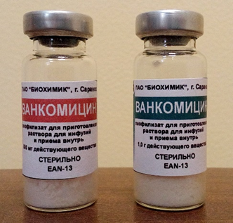
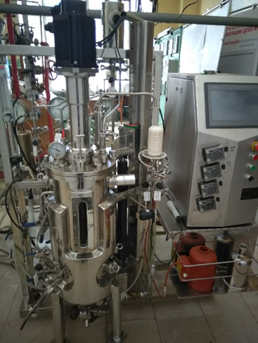
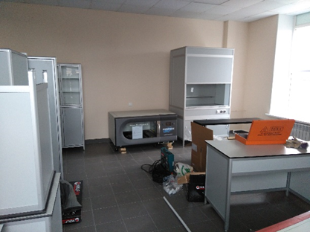

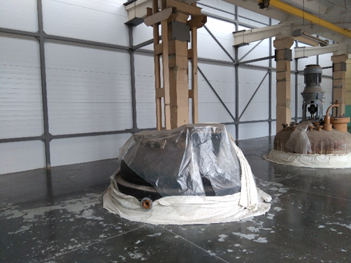
РЕАЛИЗУЕМЫЙ ПРОЕКТ
- В 2017 году ФРП РМ приступил к финансированию проекта «Реконструкция корпуса №61. Создание производства активных фармацевтических субстанций антибиотиков, модернизация и расширение производства импортозамещающих инъекционных препаратов в ампулах»
- Сумма займа: 200 млн. руб.
- Период запуска серийного производства – 15 месяцев с момента финансирования
- Суммарный объем выручки от реализации проекта за время пользования займом – 1,3 млрд. руб.

Slide 14
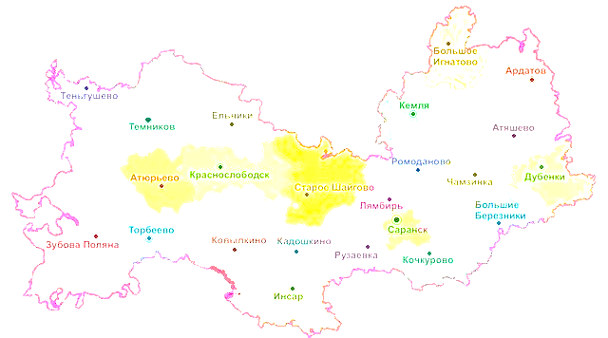
КОНТАКТЫ
Адрес: г.Саранск, ул. Псковская, д.2А, к.314
E-mail: info@frprm.ru
Телефон: 8 937 672 6363
Директор фонда: Кудашкин Алексей Васильевич
СПАСИБО ЗА ВНИМАНИЕ!

